Slide 1
「雲端校管系統」
系統概覽及工作流程簡介會
（中學適用）

Slide 2
(一) 系統概覽

Slide 3
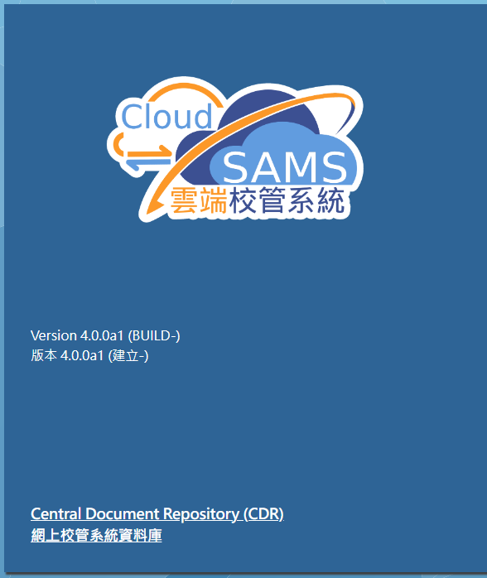
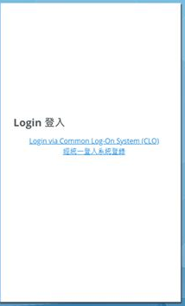
  登入系統
教職員經統一登入系統(CLO)，登入雲端校管系統
由校長或學校行政主戶設定

Slide 4
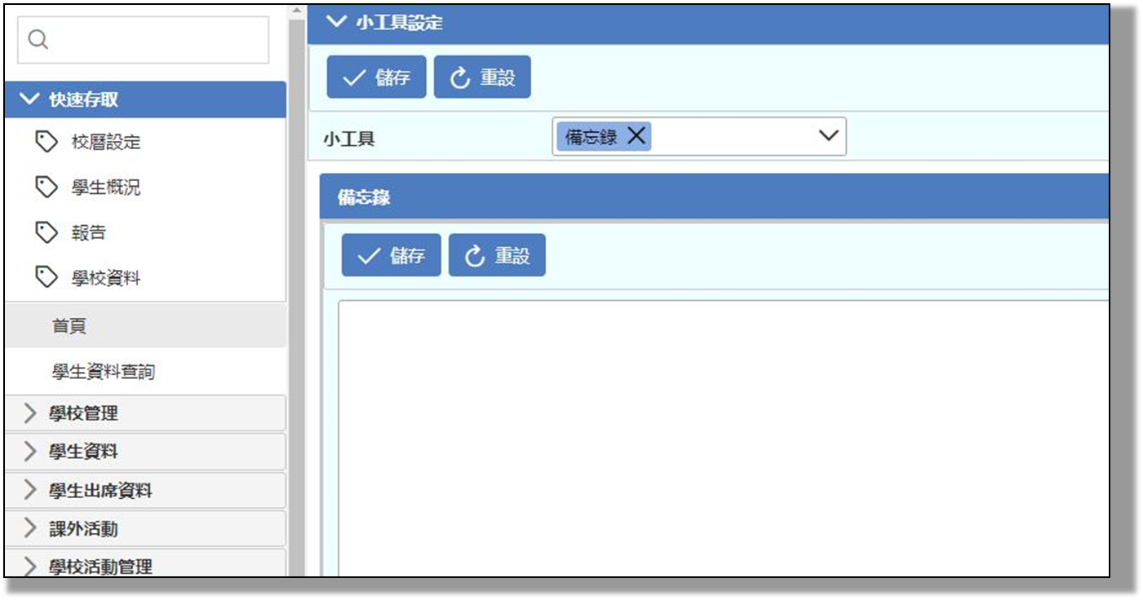


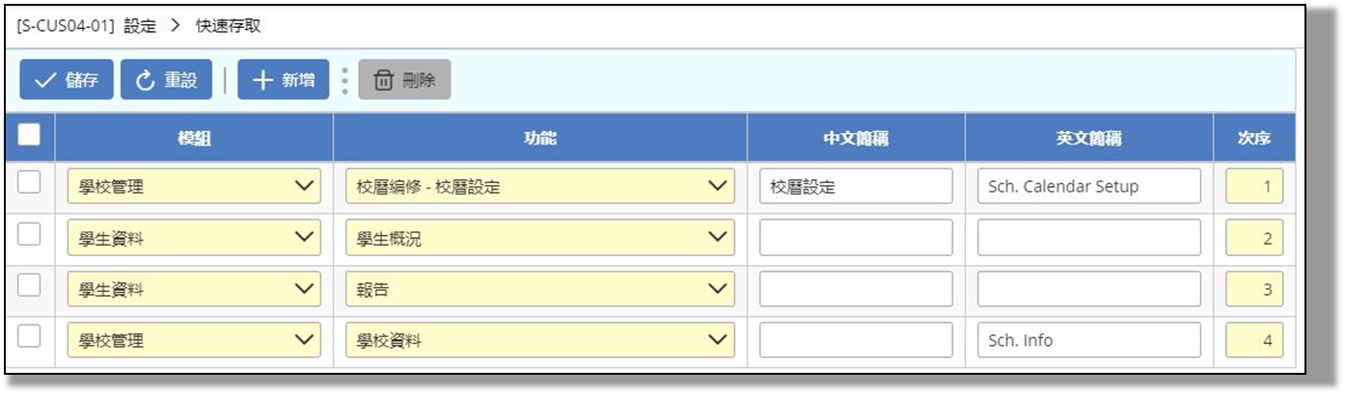
  首頁 >快速存取
可設定個人快速存取模組偏好

Slide 5
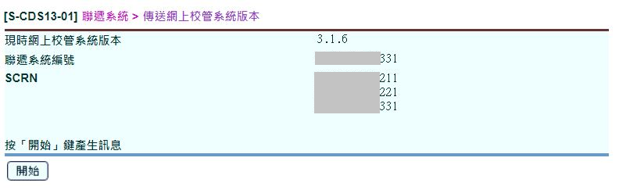
校管系統日常工作
傳送系統版本，以測試聯遞系統運作是否正常
(僅適用WebSAMS 3.1.X版本)

Slide 6
校管系統日常工作
  定期重設密碼。
  定期定時檢視系統的操作紀錄，跟進異常的登入情況。
  學校因應校情需要自行進行資料備份。

Slide 7
25個模組(雲端校管系統)
核心模組(4)
代碼管理
學校管理
教職員資料
學生資料
支援模組(4)
聯遞系統
系統保安
報告管理
資料管理
應用模組(17)
學校活動管理
學生出席資料
學生成績
在職家庭及
學生資助事務處
(學生資助處)
財務管理及策劃
課外活動
特殊學生成績
香港考評局程序
獎懲資料
香港學科測驗
設定
時間表編排(介面)
人才資料庫
學生學習概覽
教職員調配
學位分配
申請大專院校
已移除的模組：應用學習、資料選取工具、電子郵件、時間表編排(網上版)

Slide 8
(二)主要模組的工作及流程

Slide 9
(1)支援模組
  系統保安
聯遞系統
  資料管理
報告管理

Slide 10
  系統保安
支援模組
  設定系統使用者戶口及用戶組別
  設定系統在虛擬私人網絡內或虛擬私人網絡以外(學校網絡或互聯網)的使用權限及功能
  設定校管系統及介面
  檢視用戶登入系統的紀錄

Slide 11
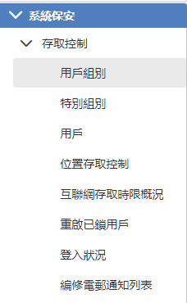
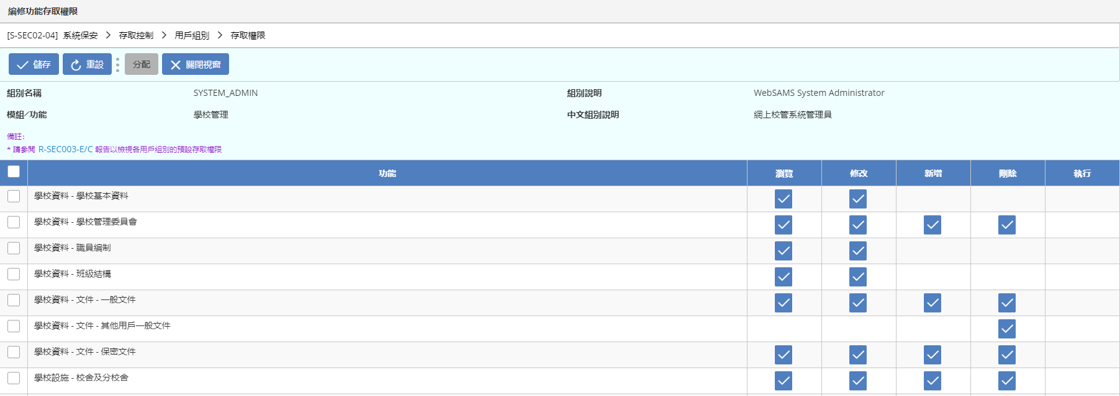
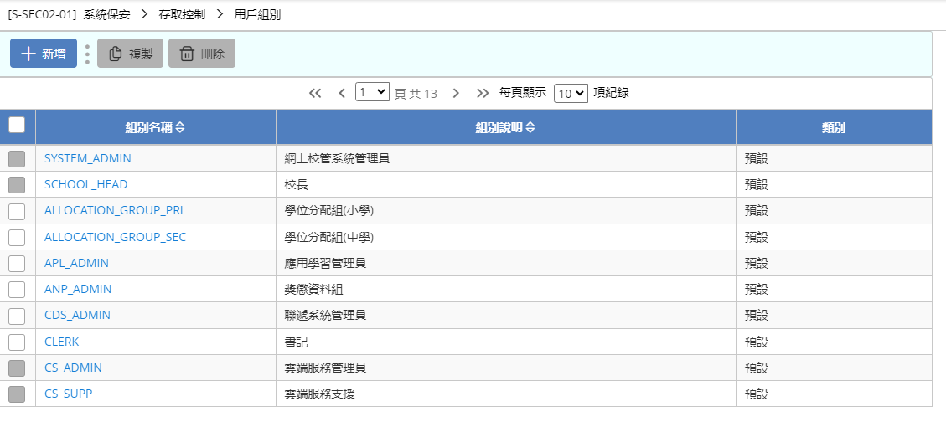
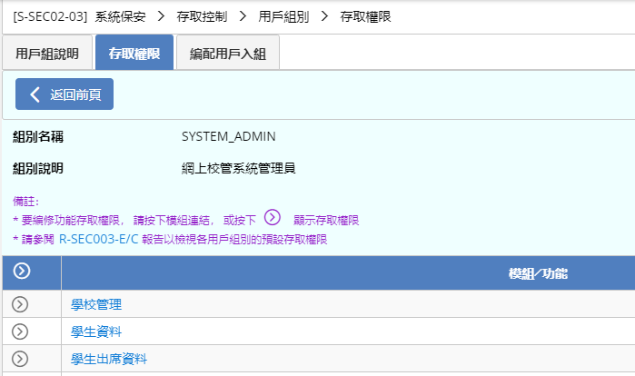
  系統保安
用戶組別 [S-SEC02-01]系統保安 > 存取控制 > 用戶組別
存取權限

Slide 12
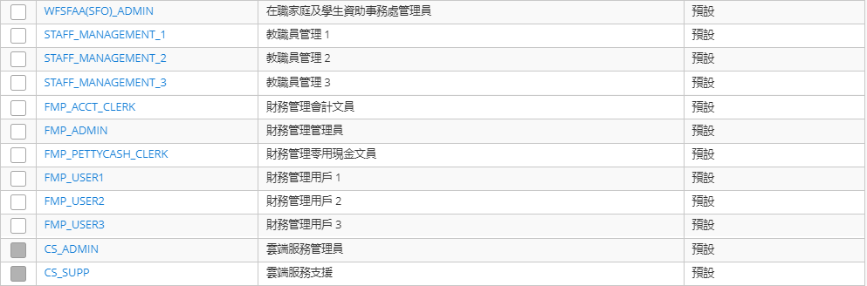
  系統保安
  各模組有專屬用戶組別，SYSTEM_ADMIN 擁有多數模組的權限
  惟學生資助處、教職員資料、財務管理及策劃、雲端服務管理四個模組必須獲授專屬用戶組別權限才能操作

Slide 13
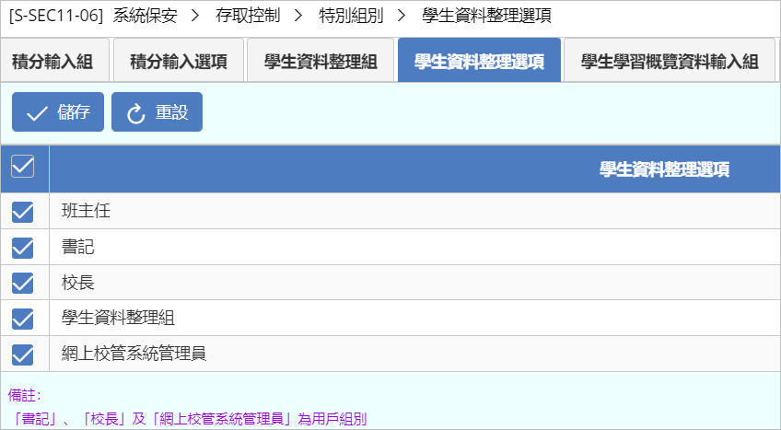
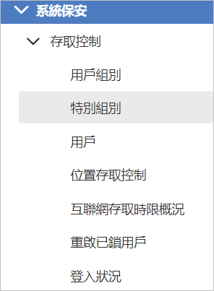
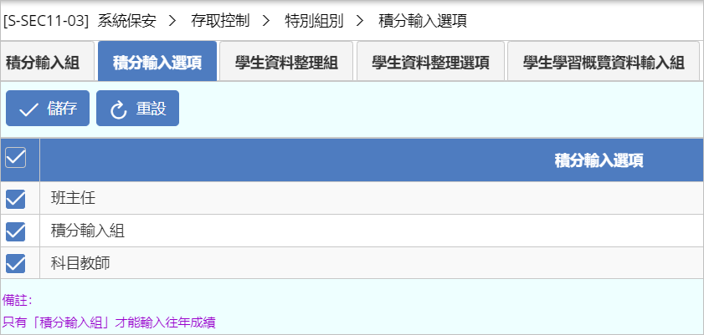
  系統保安
特別組別
學生資料模組
用戶組別
+
學生資料整理組
相關選項
學生成績模組
(數據輸入)
用戶組別
+
積分輸入組
相關選項

Slide 14
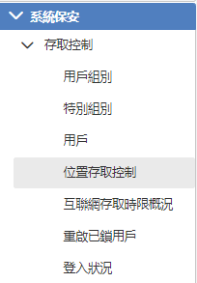
  系統保安
位置存取控制
虛擬私人網絡內
用戶組別
+
特別組別
虛擬私人以外 (學校網絡、互聯網)
用戶組別
位置
存取控制
+
+
特別組別

Slide 15
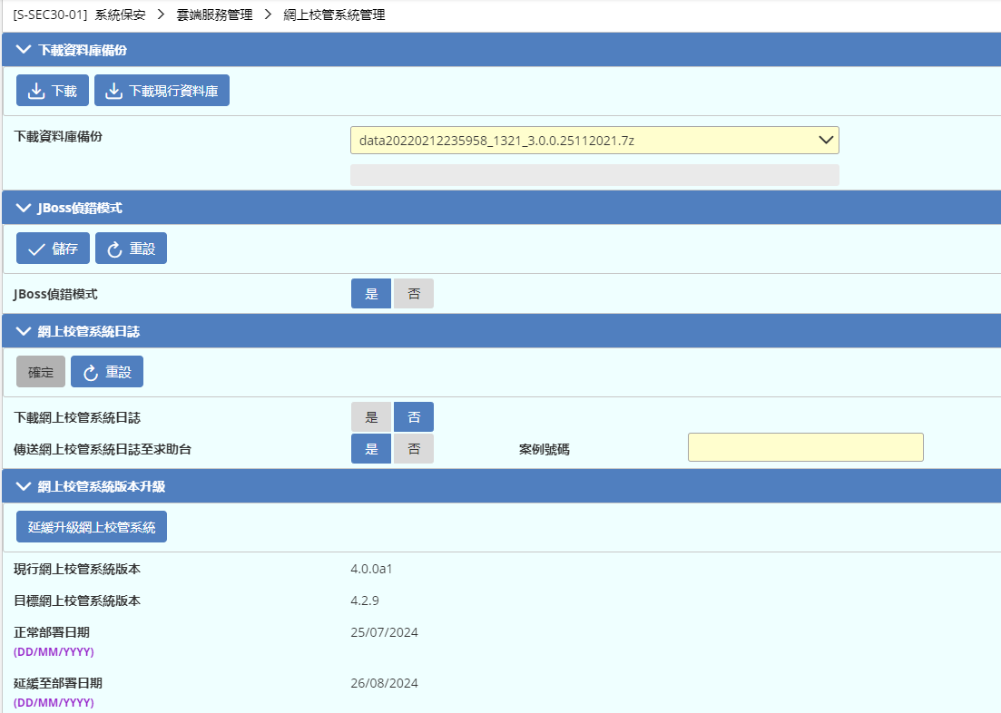
  系統保安
用戶可於 系統保安 > 雲端服務管理 > 網上校管系統管理 延緩校管系統版本升級
(雲端服務管理員或校長組別存取權限 + VPN連接)

Slide 16
  系統保安
用戶可於 系統保安 > 雲端服務管理 > 網上校管系統管理 下載資料庫備份
(雲端服務管理員或校長組別存取權限 + VPN連接)

Slide 17
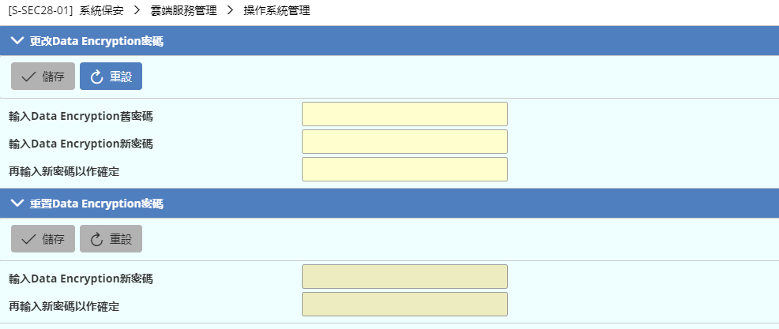
  系統保安
用戶可於 系統保安 > 雲端服務管理 > 操作系統管理 更改或重置Data Encryption密碼
(雲端服務管理員或校長組別存取權限 + VPN連接)

Slide 18
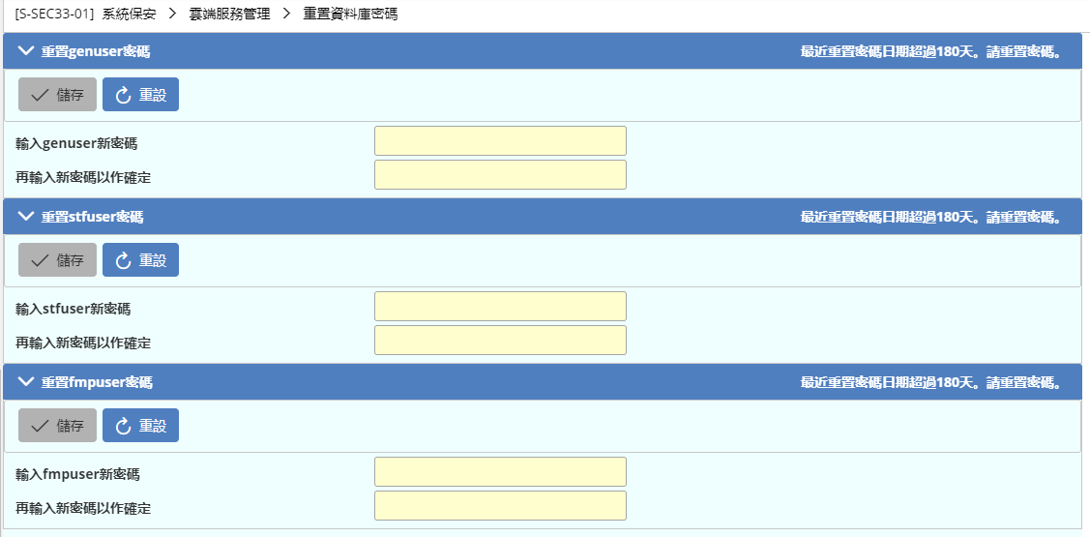
  系統保安
用戶可於 系統保安 > 雲端服務管理 > 重置資料庫密碼 自行重設genuser、stfuser 和 fmpuser 數據庫帳戶 (雲端服務管理員或校長組別存取權限 + VPN連接)

Slide 19
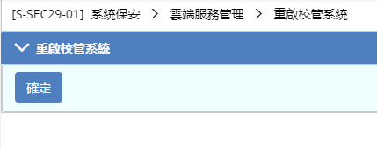
  系統保安
用戶可於 系統保安 > 雲端服務管理 > 重啟校管系統 重啟校管系統
(雲端服務管理員或校長組別存取權限 + VPN連接)

Slide 20
  聯遞系統
支援模組
  網上校管系統為學校、教育局和相關政府部門/機構(例如：學生資助辦事處、香港考評局等)提供互換資料的電子渠道
教育局不同組別
學生資料及在學記錄、學位分配、各項調查(收生實況調查、實際在學人數點算、科目資料調查等)
  學生資助處
  學生資助及津貼
  香港考評局
  全港性系統評估

Slide 21
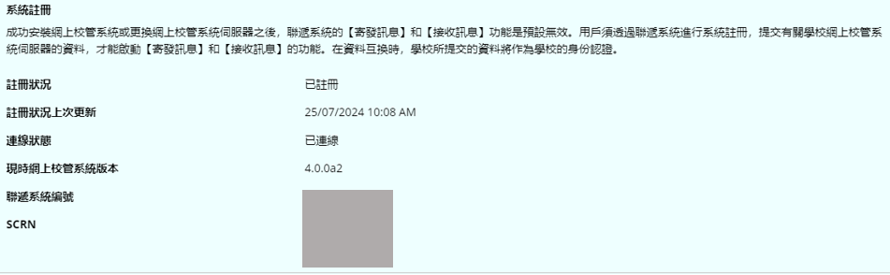
  聯遞系統
  聯遞系統功能
  處理訊息(寄發/接收)*
  檢查連線狀態
  顯示系統版本(build version)
  *請留意一些不需要經雲端校管系統處理的訊息會由「學校通訊模組」(SMM)收發

Slide 22
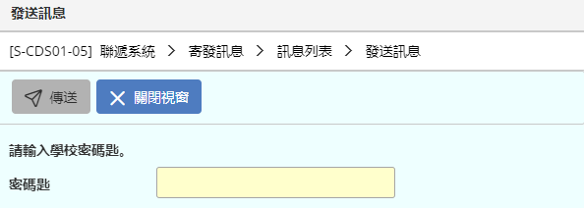
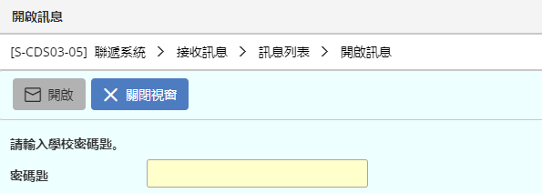
  聯遞系統
  寄發/開啟訊息時須輸入學校密碼匙

Slide 23
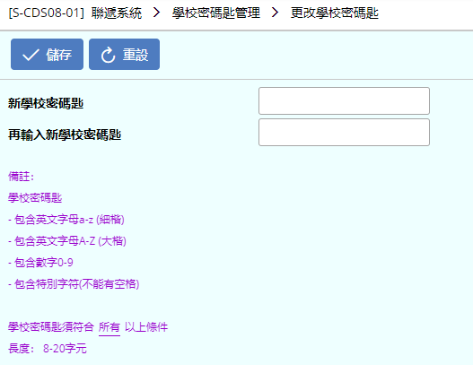
  聯遞系統
  有需要時可更改學校密碼匙
  更改後新密碼匙立即生效

Slide 24
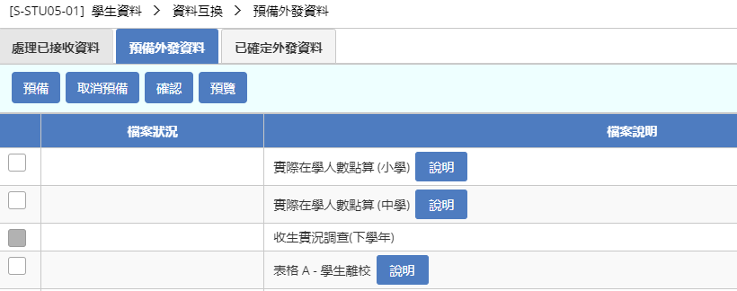
  訊息處理
  寄發訊息
  在相關模組的資料互換功能預備外發的資料
  經聯遞系統寄發訊息，遞交資料至教育局/相關機構，例如各類學生資料表格、中一派位、各項調查等
  寄發訊息時須輸入學校密碼匙

Slide 25
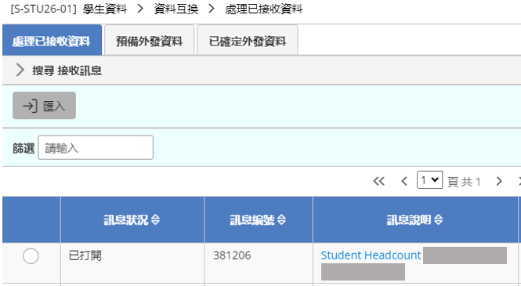
  訊息處理
  接收訊息
  各模組資料互換功能
  處理已接收的訊息資料
  經聯遞系統接收由教育局/相關政府部門/機構發出的訊息
  輸入學校密碼匙開啟訊息
  在相關模組(資料互換功能) ，處理已接收的訊息，匯入/下載資料/檔案
  匯入新資料檔失敗(如中一派位)：匯入前必須先行庫存/刪除以往學年名稱相同的資料檔訊息

Slide 26
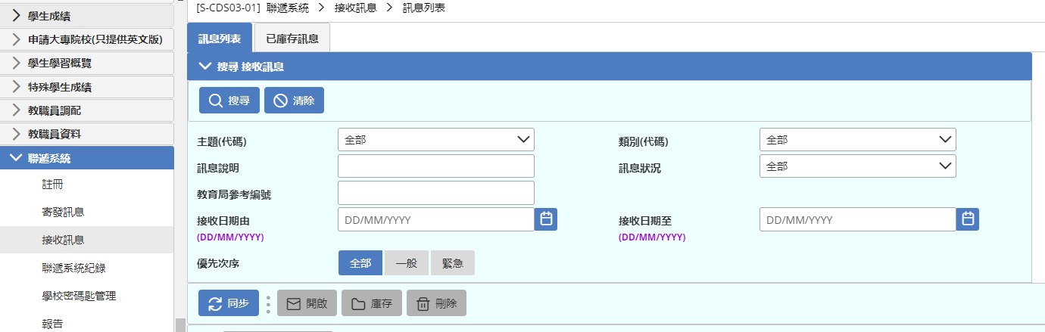
  訊息處理
  搜尋訊息
  部分訊息匯入後，在指定時間啟用/使用
  例如：實際在學人數點算(指定日期)、 收生實況調查(指定時期)

Slide 27

  訊息處理
  檢視訊息狀況，確保寄發成功
學校密碼匙
寄發訊息
可輸出 處理中 已輸出 已接收
一般 已匯入
已密封 已打開/已匯入 檢視 /在相關模組匯入
無須密碼匙
接收訊息
學校密碼匙
頂部圖標提示

Slide 28
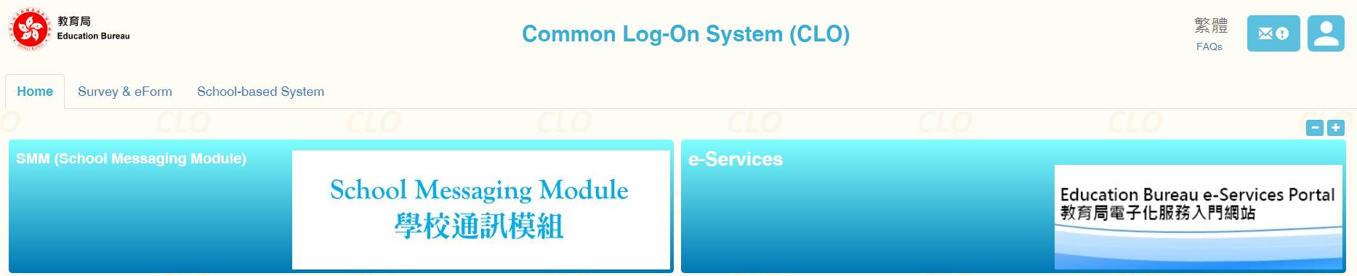
  學校通訊模組(SMM)
  如訊息不需要匯入/匯出網上校管系統作資料互換，會經學校通訊模組收發
經統一登入系統(CLO)進入
  仍然需要於網上校管系統作資料互換的例子：學生資料(STU), 學校管理(SCH), 學資處(SFO), 教職員調配(STD)

Slide 29
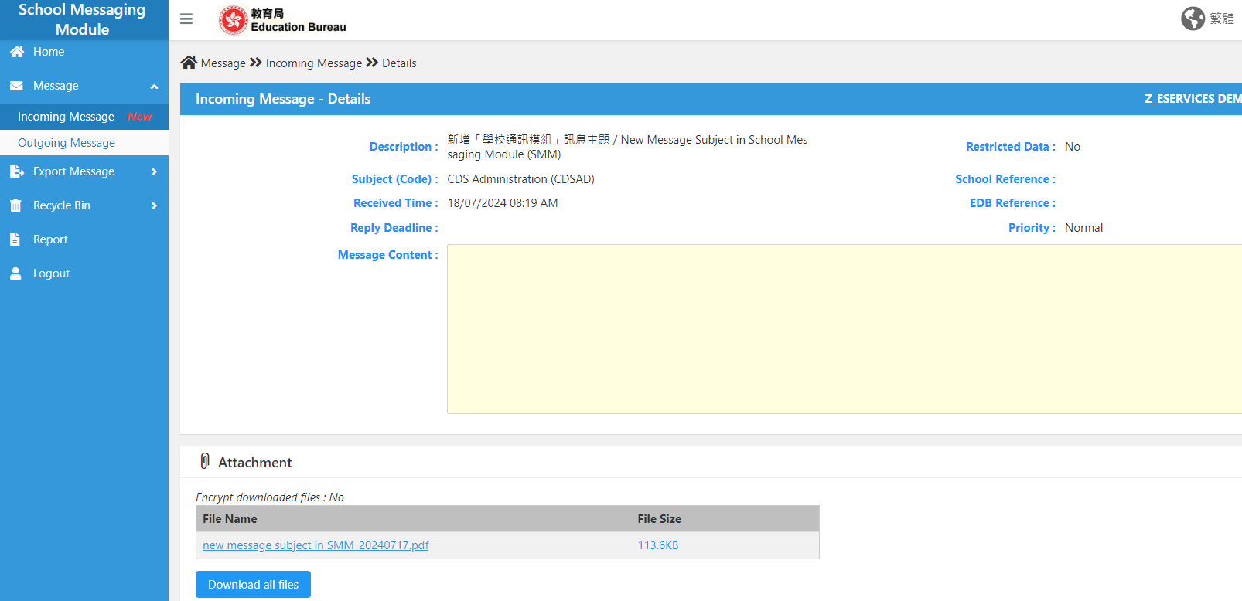
  學校通訊模組(SMM)
  接收訊息
可下載附件(如有)

Slide 30
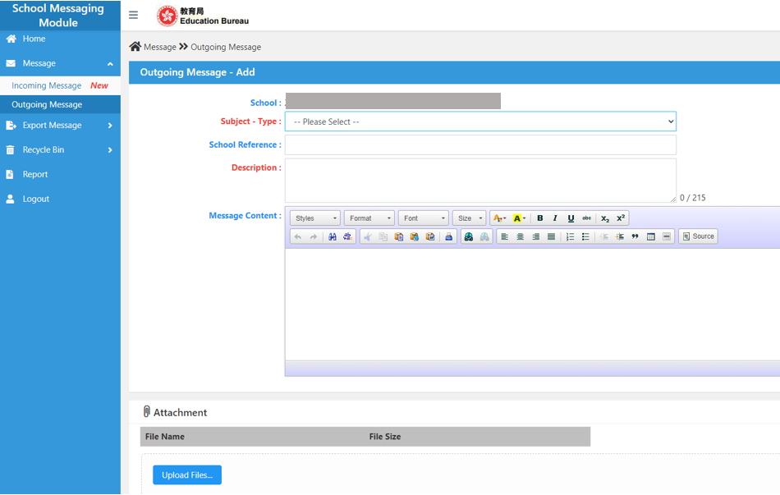
  學校通訊模組(SMM)
  寄發訊息
可新增或回覆訊息
可上載附件(如有)

Slide 31
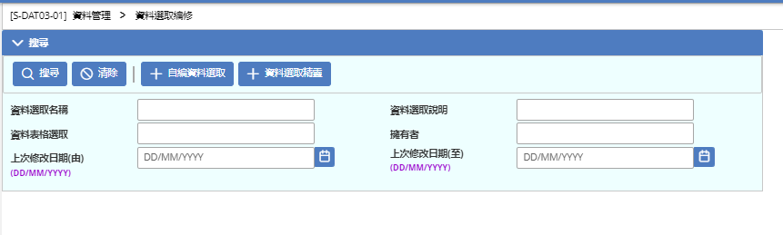
  資料管理
支援模組
  透過資料選取精靈或自編資料選取加入SQL，提取系統資料庫的資料，以便在其他電腦程式使用
  可選擇輸出不同格式(HTML, TEXT, EXCEL, CSV, WORD)
  只有校長/教職員管理用戶才可抽取教職員資料
  只有校長/預設FMP相關用戶才可抽取財務管理及策劃資料

Slide 32
(2)核心模組
代碼管理
教職員資料
學校管理
學生資料

Slide 33
  代碼管理
核心模組
  為系統作基礎設定
  接收教育局的年度更新代碼表及課程發展處發出的更新代碼文件
  設定/更新代碼
  按需要自訂/增加校本代碼
  更改代碼啟動狀態( A 或 I )
Active
Inactive

Slide 34
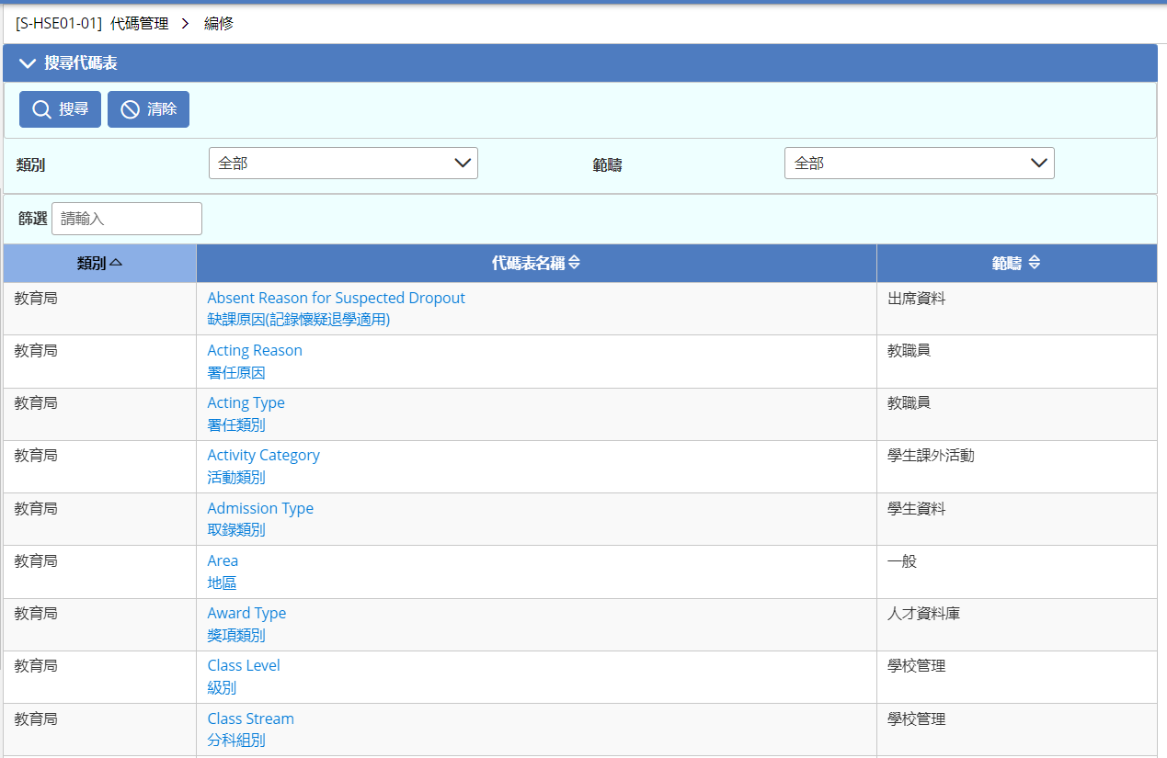
  代碼管理
  三大類別：教育局、學校、教育局/學校
十個範疇：學校管理、學生資料、學生出席資料、
課外活動、學校活動管理、獎懲資料、特殊教育、教職員、人才資料庫、一般
  為確保系統數據完整性，不應更改內容
  教育局會按需要設定個別代碼為過期

Slide 35
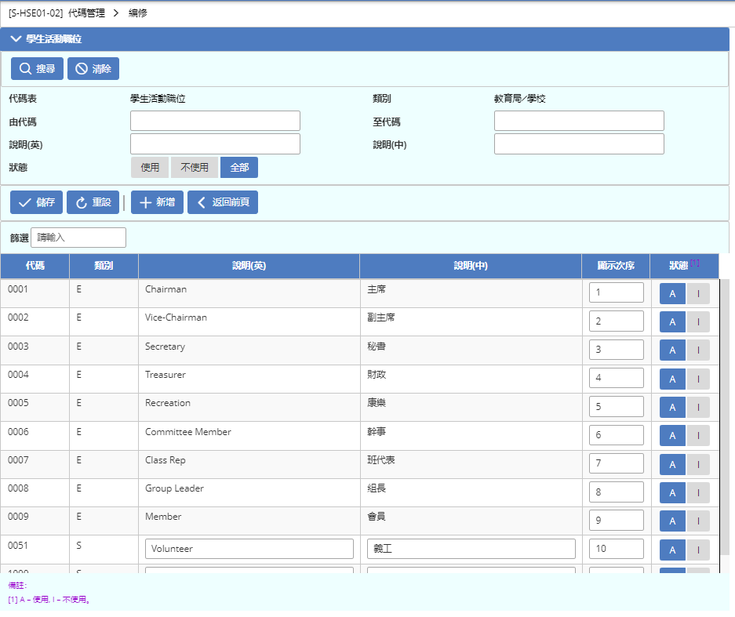
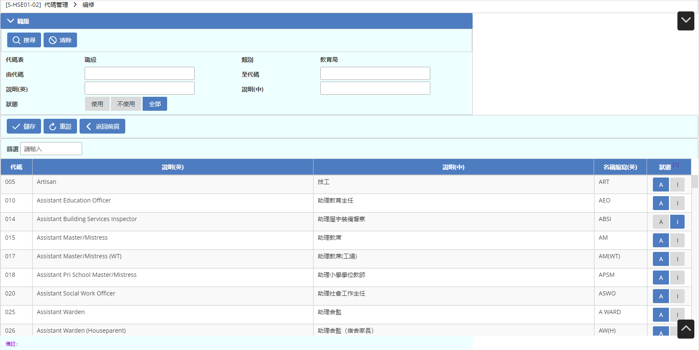
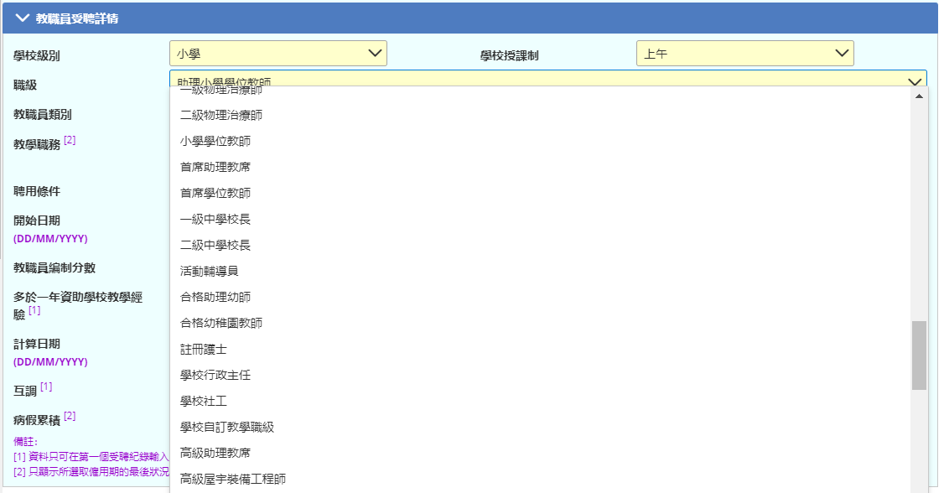
  代碼管理
狀態功能應用
1
2
  不能刪除已有代碼
  只可更改代碼啟動狀態(A或I)

Slide 36
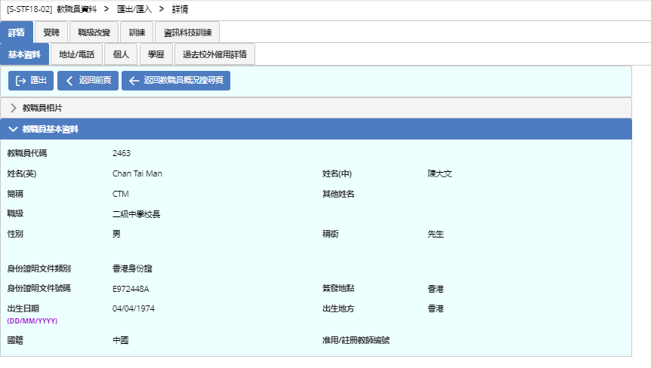
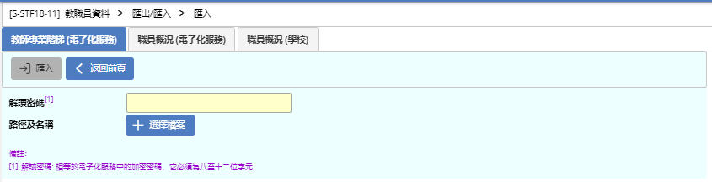
教職員資料
核心模組
  記錄/更新教職員資料(個人資料、受聘資料、職務)
  聘任期設定會影響新增教職員帳戶的設立
  可由電子化服務 (e-Services) 匯入教職員的過往聘任資料(受聘資料、職務、訓練及資訊科技訓練)
  可匯出(即將轉任其他學校)教職員的現時聘任資料，提取教學節數至電子化服務 (e-Services)

Slide 37
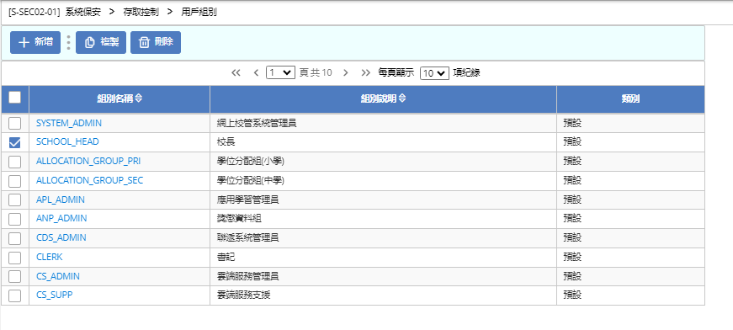
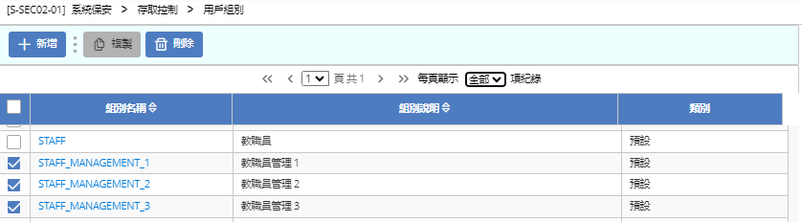
教職員資料
  只有校長及最多三組教職員管理用戶有權開啟模組及修訂資料

Slide 38
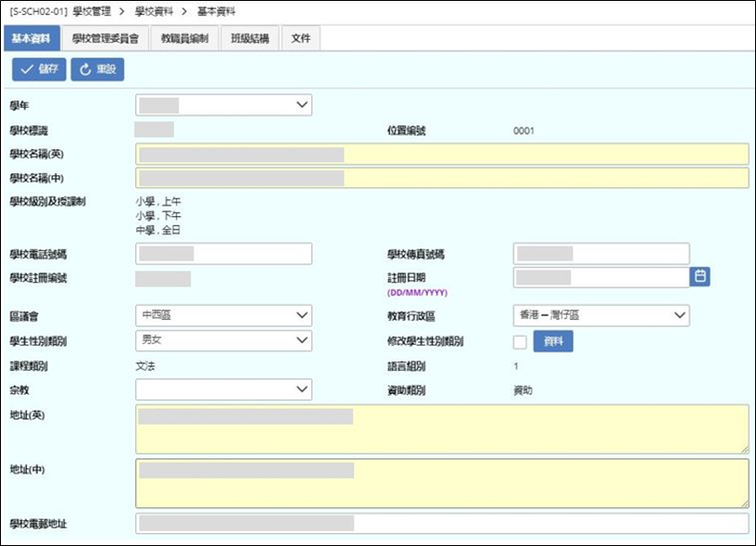
學校管理
核心模組
  記錄/更新學校資料
  例如：
  設施
  校管會成員、教職員編制
  班級結構
  班別資料(班主任、任教老師等)
  校曆(學期考績數目、學校活動、假期等)
  科目資料(班本科目、跨班別科目、科目組別)

Slide 39
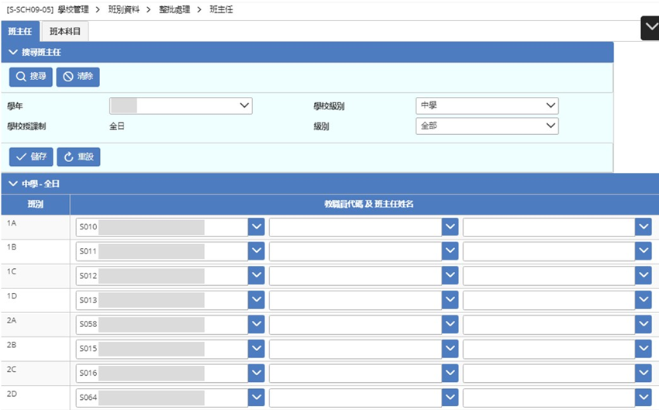
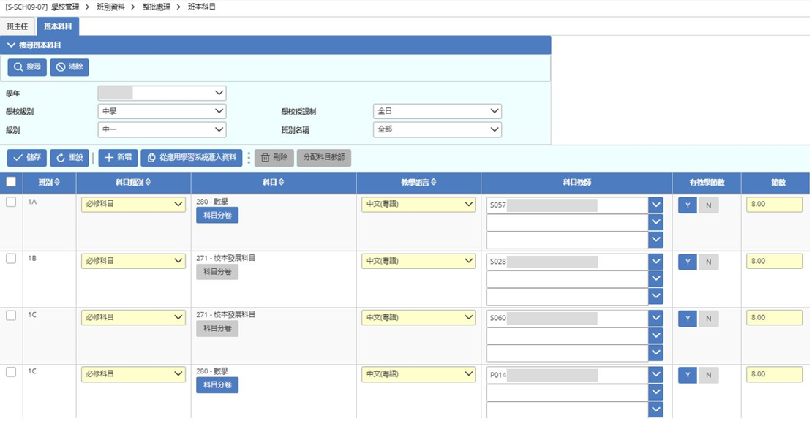
學校管理
整批修改班主任及班本科目資料

Slide 40
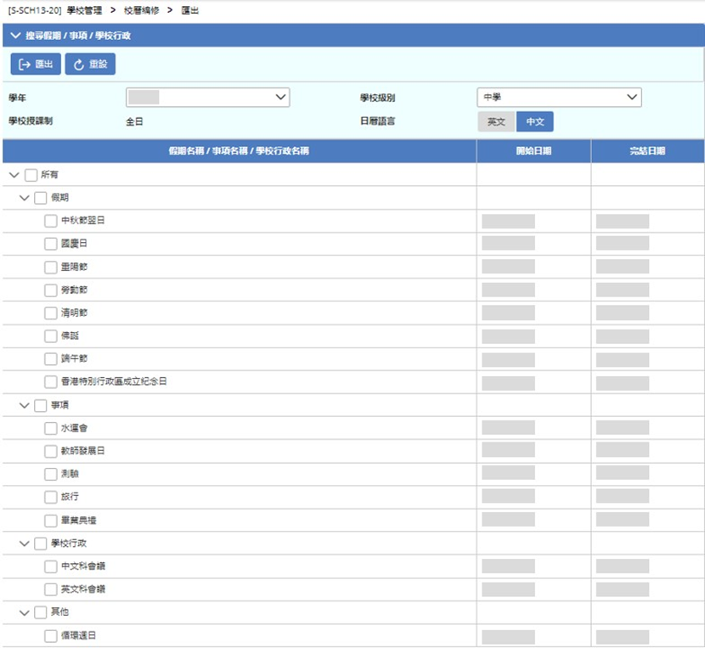





學校管理
匯出校曆資料為 ICS 檔案

Slide 41
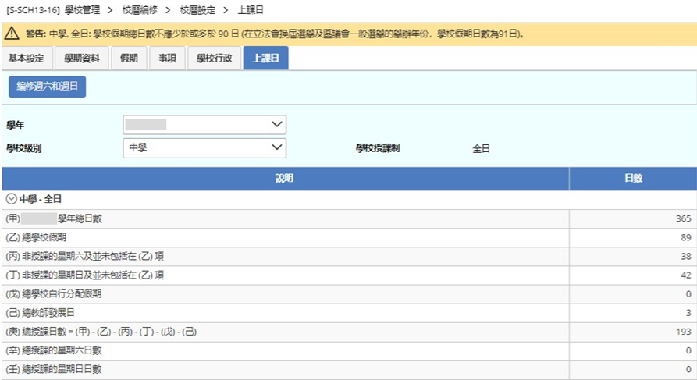
學校管理
編修校曆
  輸入學年的假期及事項資料，即可自動計算總授課日數，並檢查學校的上學及假期日數是否符合教育局上課及假期日數的要求
  可製作不同文書軟件格式(例如Word, Excel)
自動計算上課日

Slide 42
學校管理
具備複製功能(包括班本科目、跨班別科目)省減資料輸入
確定學校資料後才能處理成績數據
當確定學校資料後， 學期資料、班別基本資料、班本科目、跨班別科目及科目組別等資料不能再作任何修改
如需更正學校資料，必須重設

Slide 43
學校管理 > 策劃新學年
  策劃新學年
  設定/更新下學年的各類學校資料
  須確定學校資料和學生考績綱要
  複製資料到新學年，包括各模組的設定
  開始新學年後，可處理學生在新學年的升留級資料
  過渡至新學年
  策劃中的新學年過渡至現學年
  過渡前須確定所有學生在下學年的在學記錄已妥善處理
  過渡後才可點名

Slide 44
學生資料
核心模組
  記錄學生個人資料(包括監護人資料)

Slide 45
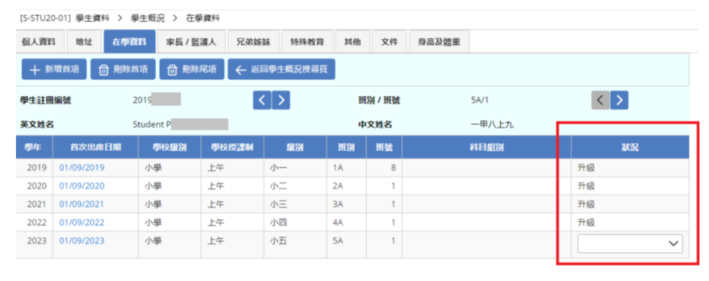
學生資料
  記錄學生在學紀錄
按首次出席日期 [i] 按鈕查閱該學生在該年度的離校紀錄。
按旋轉箭頭按鈕取消學生的回校紀錄。

Slide 46
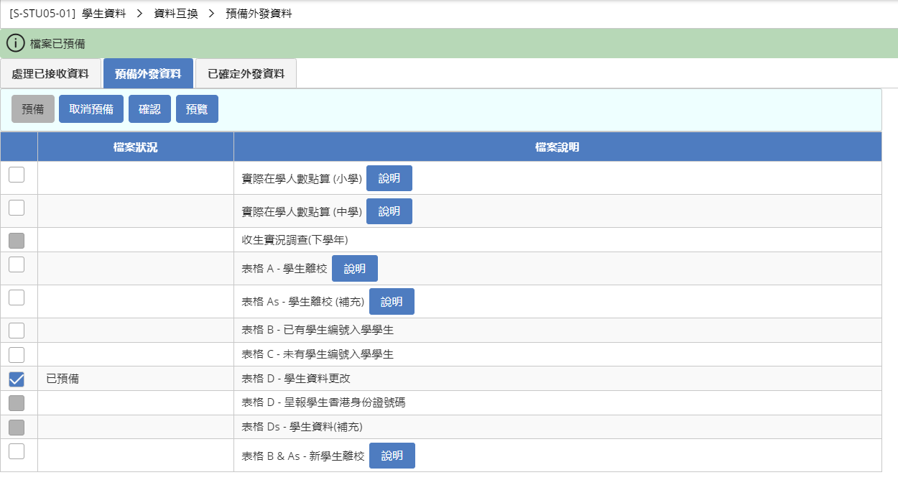
學生資料
  如有更新，須向教育局呈報學生資料
Notes:
表格 A、As、B & As ：學生離校
表格 B、C：學生入學
表格 D、Ds：學生資料更改/呈報

Slide 47
學生資料
學生離校
表格 A - 學生離校
表格 As - 學生離校(補充)
        舊生在收生實況調查(Enrolment Survey)前退學
表格 B & As - 新學生離校
        新生在收生實況調查前退學

Slide 48
學生資料
表格 B - 已有學生編號入學學生
表格 C - 未有學生編號入學學生
        注意：傳送收生實況調查或表格 B / C 後，不應刪除學生資料
表格D - 學校自行更改學生資料
- 呈報小六學生香港身份證號碼
表格 Ds - 學生資料(補充)
        (因應教育局發出的差異學生資料，補充學生資料)

Slide 49
學生資料
  記錄為新生/舊生註冊
      個別註冊/整批註冊/上載註冊檔案
  編修座位表
      可整批上載學生相片，以便編修座位表
  設定學生科目(班本必修科目除外)

Slide 50
(3)主要應用模組
與學校資料相關
  學校活動管理
  時間表編排
  財務管理及策劃
與學生資料相關
  學生出席資料
  課外活動
  獎懲資料
  學生成績
  人才資料庫
  學生資助處
  學位分配(中一)
  香港考評局程序 - 全港性系統評估(中三)
香港學科測驗
香港考評局程序 - 香港中學文憑試
學生學習概覽
申請大專院校
與教職員資料相關
  教職員調配

Slide 51
與學校資料相關應用模組
學校活動管理
時間表編排
財務管理及策劃

Slide 52
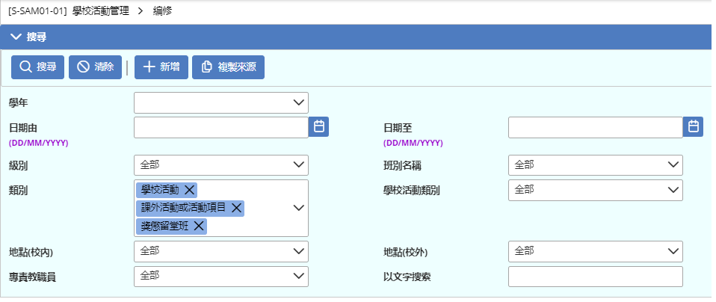
學校活動管理
應用模組
  記錄學校活動基本資料(活動名稱、地點、日期時段)、參與者名單(學生/教職員)
  四類學校活動資料：學校活動、課外活動、活動項目、留堂班
代碼
管理
活動類別
學校
管理
學校設施
教職員
資料
教職員資料
學生
資料
學生資料

Slide 53
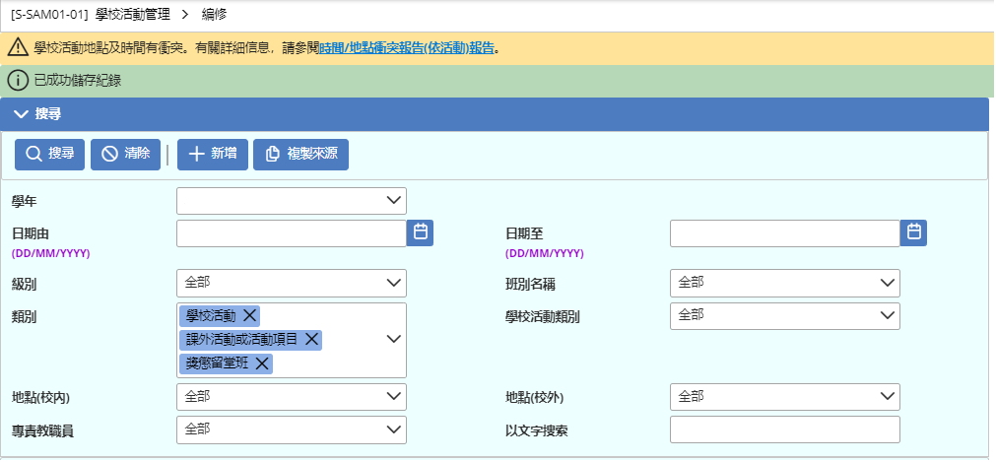
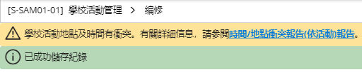
  新增學校活動資料後，系統會檢查時間/地點/學生/教師的情況，
  如有任何衝突會以報告形式顯示
學校活動管理

Slide 54
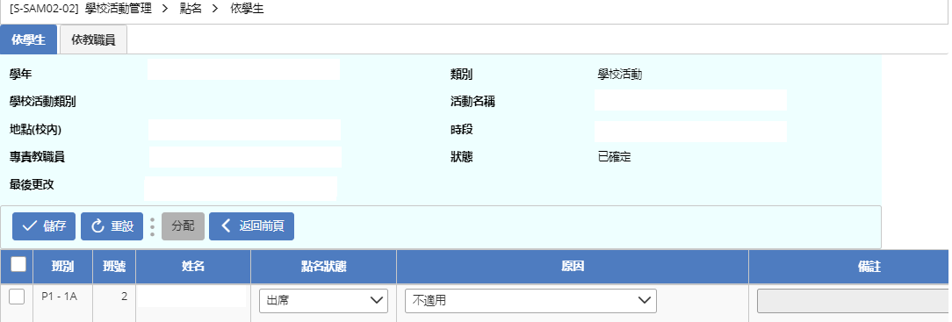
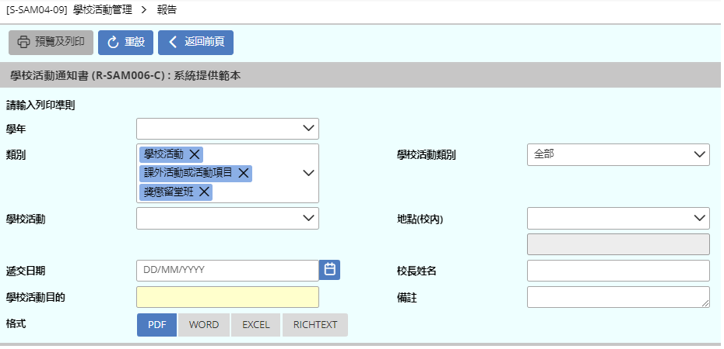
學校活動管理
  記錄參與活動學生的出席狀況
  製作學校活動通知書、班級/
  學生參與記錄等報告

Slide 55
學校活動管理
  只有學校活動管理員、雲端校管系統管理員和校長能編修所有學校活動資料
  學校活動用戶只能編修作為建立者或專責教職員所負責的學校活動資料

Slide 56
時間表編排
應用模組
  編製時間表方法
獨立版時間表編排工具(STT)
  功能
  收集其他模組數據
  編修基本時間表結構
  編修及核對已設定數據
  產生時間表
  互動調校時間表
  提供時間表報告
代碼
管理
各項代碼
學校
管理
校曆、學校
及班別資料
教職員
資料
有教學職務
之教員資料
學生
資料

Slide 57
時間表編排
STT 操作更為靈活及更具彈性
在個人電腦操作
容許教師同時編修多個時間表製成集
允許在編製中途新增教師、房間、班別和科目
允許容後選擇課堂的教師或房間
STT 工作流程更為有效
整批修改學校資料和課堂設定
同步更新多個時間表視窗，並使用拖放功能，快速進行互動調校
提供更廣泛的課堂自動編製方法
報告以Excel格式輸出，並新增Mail-Merge功能，可編製多款報表

Slide 58
財務管理及策劃
應用模組
處理財政預算、收支紀錄、財務報告編製等事宜
可因應需要選用下列模組組件：
  預算 (編製及審核財政預算)
  簿記 (日常收支帳、財務報表)
  職員成本 (薪酬及公/強積金供款、僱主報稅表)
  固定資產登記冊
  銷售及存貨
  每日收費記錄冊
  非經常津貼

Slide 59
財務管理及策劃
組件 | 日常工作
預算 | 編製及審核財政預算
簿記 | 記錄日常收支帳 列印財務報表
職員成本 | 記錄職員薪酬及公積金/強積金供款 編製僱主報稅表
固定資產登記冊 | 記錄相關的財務資料
銷售及存貨
每日收費記錄冊
非經常津貼

Slide 60
與學校資料相關工作流程

Slide 61
學校管理
核心模組
開學前 / 開學初
設定新學年的學校資料
更新學校的基本資料及設施
設定校曆
設定班級架構及科目組別／跨班別科目
輸入班別資料，包括班主任、各科節數及任教老師等
確定新學年學校資料

Slide 62
學校管理
開學前 / 開學初
過渡至新學年
將現學年的雲端校管系統過渡到新學年
過渡程序完成後，不能返回舊學年
除課外活動外，所有模組使用新學年資料
開始記錄新學年的學生出席資料

Slide 63
學校管理
開學初、學年中
班別及科目資料調查
九月中傳送班別及每班開辦科目至教育局
傳送教育局定義的科目(自行設定的科目須與教育局定義的科目作科目配對)
每班男女學生人數以收生實況調查當日學生在學現況為準
班別及科目資料調查可傳送多於一次

Slide 64
學校管理
開學初、學年中
中學計劃科目資料
二至三月傳送中四中五級計劃科目資料至教育局，呈報下學年每個核准班別的科目資料

Slide 65
學校管理
學年末
策劃新學年
在系統加入新的學年，並將本學年相關模組的設定複製到新學年
設定新學年的班級架構
設定後才可處理學生本學年的升級/留級
預備時間表相關工作
如使用雲端校管系統編排時間表，應先處理下學年的學校資料(校舍、科目、校曆等)

Slide 66
時間表編排
學年末
預備工作
  更新下學年教職員資料，可使用虛置教職員暫代未聘任的教師(教職員資料模組)
  在策劃新學年開始下一學年
    更新下學年班別結構及校舍設施
    編修下學年科目資料及教擔(學校管理模組)

Slide 67
時間表編排
獨立版時間表編排工具(STT)：可在時間表編排(介面)模組匯出科目、教職員、房間及班別等資料
註：若在STT新增/修改科目、教職員、房間及班別的代碼/名稱，須在雲端校管系統作出相對應的更新

Slide 68
時間表編排
開學前
編製時間表後
  把已完成的時間表設定為終結，可顯示各班時間表(學校管理模組> 班別資料 > 班別時間表)
  匯入已選擇為終結的時間表，可供編修代課資料用(教職員調配模組)
  匯入後可顯示教師時間表(教職員資料模組>查詢 >職務概況 >時間表課擔)

Slide 69
與教職員資料相關應用模組
教職員調配

Slide 70
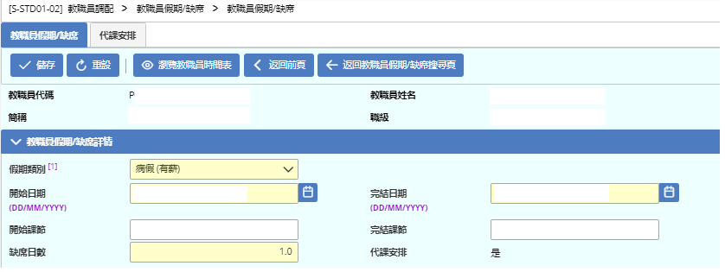

教職員調配
應用模組
  編修教職員的缺席和假期
代碼
管理
各項代碼
  (包括病假及例假)
學校
管理
校曆、學校
及班別資料
教職員
資料
  編排教師代課
教職員資料

Slide 71


教職員調配
  預備工作
  匯入儲存於時間表編排(介面)模組的時間表
  擬定編排代課準則及相關安排

Slide 72


教職員調配
  查詢病假結餘
  查詢代課結餘累進

Slide 73
與教職員資料相關工作流程

Slide 74
教職員調配
應用模組
日常工作 編修教職員的缺席和假期紀錄 安排代課
開學初
計算教職員上學年病假結餘 匯入時間表編排模組的教師上課資料

Slide 75
與學生資料相關應用模組
學生出席資料
課外活動
獎懲資料
學生成績
人才資料庫
在職家庭及學生資助事務處(學生資助處)

Slide 76
學生出席資料
應用模組
代碼
管理
缺席、遲到
及早退代碼
記錄學生出席/缺席資料
除使用桌面電腦外，還支援使用流動裝置
各種編修方法支援 Chrome, Safari 及 Edge
可上傳檔案整批匯入出席資料
學校
管理
校曆、
班別資料
教職員
資料
學生
資料
座位表、
學生資料

Slide 77
學生出席資料
預備工作
學校管理模組：設定校曆、班別資料
學生資料模組：設定班別、班號、座位表
代碼管理模組：設定缺課、遲到、早退的 原因代碼
學生出席資料模組
  設定出席紀錄參數(例如：預設原因、要跟進的連續缺課日數、每日點名次數)
  設定特別出席日：可為其他非上課日設定需要點名的班級

Slide 78

學生出席資料
每日點名次數最多兩次
切勿在學期中修改點名次數，否則所有缺席紀錄將被取消

Slide 79

學生出席資料
        可按學校情況選擇合適的記錄方式編修出席資料
    依班 (適合個別課室) - 學生資料模組已設定座位表的班別才可使用
    依學生 (方便編修長期缺課的學生)
    整批處理 (適合校務處使用)
    依班名單(適合個別課室)

Slide 80

學生出席資料
依班點名功能：沒有缺席紀錄的學生會預設為出席
如沒有使用網上校管系統點名，可使用輸入資料功能，把使用其他方法記錄學生出席的數據整批匯入校管系統

Slide 81

學生出席資料
編修學生缺席/懷疑退學紀錄
呈報缺課個案
      學生連續缺課的第七天當日呈報表格A
      懷疑退學學生復課後呈報表格B

Slide 82

學生出席資料
分配教職員接收登入提示訊息
如有學生連續缺課六天及/或七天或以上的提示電郵

Slide 83

學生出席資料
如有學生連續缺課八天或以上，系統將傳送提示電郵予:
「校長組別」用戶
及教育局缺課個案專責小組

Slide 84

學生出席資料
自動搜尋連續缺席七日或以上的懷疑退學學生
  學校管理模組 > 校曆資料
  學生出席資料模組 > 出席紀錄

Slide 85
學生出席資料
日常工作 更新學生出席紀錄(缺席/遲到/早退) 呈交表格A(懷疑退學)及表格B(復課) 提取學生出席資料至學生成績模組 開學初設定出席紀錄參數、特別出席日

Slide 86
課外活動
應用模組
代碼
管理
  記錄學生課外活動和活動項目
  處理課外活動申請
  提供網上報名
課外活動、
職位等代碼
學校
管理
課外活動、
職位等代碼
教職員
資料
負責活動的
教職員資料
學生
資料
學生資料

Slide 87
獎懲資料
應用模組
  編修學生獎懲資料
    依學生(個別事件)
    整批處理(集體事件)
    依課外活動/依活動項目
    依學生出席
  編修留堂班資料
    編排學生、教師
    列印留堂班名單
代碼
管理
獎懲事項
代碼
學校
管理
學年、
班別資料
教職員
資料
獎懲負責人
學生
資料
學生資料

Slide 88


獎懲資料
  開學前/開學初 設定/修訂獎懲 規則、預設等級
日常工作
  更新學生獎懲紀錄，處理嘉許信/警告信，列印留堂班名單

Slide 89

獎懲資料
  開學前/開學初
  設定獎懲規則、預設等級
日常工作
  更新學生獎懲紀錄，處理嘉許信/警告信，列印留堂班名單

Slide 90
學生成績
應用模組
代碼
管理
科目、分卷
及其他代碼
  處理學生評核資料
  列印成績表
  設定下學年升留級
  編排下學年班號
學校
管理
考績、班別
及科目資料
教職員
資料
有教學職務
的教職員資料
學生
資料
學生資料、
所讀科目

Slide 91


學生成績
輸入積分和等級
在介面直接輸入
傳統介面 表格介面

Slide 92


學生成績
按班別/按教師整批下載檔案，輸入資料

Slide 93

提供多款統計及分析報告
可根據考績資料，自動進行計算和分析
學生成績

Slide 94
學生成績
日常工作
  設定現學期、學生退修、免修和考績缺席紀錄
  輸入積分、評語
  整合數據，匯入學生出席、獎懲資料模組的數據合併結果
  列印成績表

Slide 95



主要新增功能
學生成績（ASR）
優化成績表Ｍ、Ｌ及Ｋ，
用戶能以分拆檔案形式，匯出每個學生的紀錄

Slide 96
學生資助處
應用模組
代碼
管理
各項代碼
  接收學生資助處的資料(學校書簿津貼/學生車船津貼申請結果)
  發送學生資助處的資料(學校書簿津貼/學生車船津貼酌情推薦)
  只限校長、在職家庭及學生資助事務處用戶存取資料
學校
管理
學校及
班別資料
教職員
資料
學生
資料
學生資料

Slide 97
學生資助處
日常工作
  匯入聯遞系統最新訊息
  酌情推薦學生車船津貼(書簿津貼及車船津貼酌情狀況、酌情狀況理由等)
  檢視學生書簿津貼及車船津貼結果
  遞交未能配對的結果報告
  遞交學生離校匯報表

Slide 98





人才資料庫
應用模組
  收集學生數據和資料，規畫適切的校本資優教育政策和培育課程
代碼
管理
各項代碼
學校
管理
網上校管系統
班別資料
渠道一：
學業成績
渠道二：
比賽成績
渠道三：
其他資料
教職員
資料
學生成績 模組
課外活動
模組
人才資料庫模組
學生
資料
  日常工作
  編修資料庫 (學業成績、比賽成績、其他等)
學生資料

Slide 99
與學生資料相關工作流程

Slide 100
(1)學生資料
開學前、開學初
加入新學生資料
設定學生資料預設值，以便輸入學生資料
新生要先註冊，才可輸入詳細資料
教育局分派的新生可匯入資料檔案後進行註冊(學位分配模組)
舊生可在個人資料頁進行註冊

Slide 101
學生資料
開學前、開學初
產生每班學生班號(學生成績模組)
系統自動產生學生班號
設定學生修讀科目(學生資料模組)
為個別學生選定選修科目、科目組別和跨班別科目
編修每班座位表(學生資料模組)
已設定座位表的班別，可在學生出席資料模組使用依班點名功能

Slide 102
學生資料
開學初
實際在學人數點算(Student Headcount)
收生實況調查(Enrolment Survey)
  遞交實際在學人數點算
  須於當天中午前傳送至教育局
  遞交收生實況調查
  只限傳送一次
  完成調查後方可預備現學年學生資料表格

Slide 103
學生資料
開學初
為呈報中學文憑試核實學生資料
九月上旬，收集中六學生的電郵地址和流動電話號碼(選擇性，供方便考評局聯絡用)
讓學生核實個人資料(包括修讀科目)

Slide 104
學生資料
學年中
更新學生資料及呈報表格A/ B/ C/ D/ ...
九月傳送收生實況調查後，學生資料如有改動，須向教育局呈報表格

Slide 105
學生資料
學年末
設定下學年所有學生的在學狀況
所有學生的在學狀況須設定為升級/留級/畢業/離校
  學生資料模組：逐一處理(學生概況 > 在學資料)
  學生成績模組：一次過處理一班/多班學生(升級)
若學生的在學狀況為離校，須向教育局呈報表格 A

Slide 106
(2)出席資料
開學前、開學初
設定新學年代碼(代碼管理模組)
如缺席/遲到/早退的原因代碼有所改動，可在相關代碼表編修
更改已使用的代碼會影響已有出席紀錄的內容，不應隨意更改代碼
過渡到新學年(學校管理模組)
將現學年的校管系統過渡到新學年，否則不能在新學年點名

Slide 107
出席資料
開學前、開學初
在學生資料模組設定座位表的班別，編訂每班座位表，便可使用學生出席資料模組的依班點名功能
設定出席紀錄參數和特別出席日(學生出席資料模組)

Slide 108
出席資料
學年中
更新學生的出席紀錄
輸入學生的缺席、遲到、早退紀錄
呈報懷疑退學表格A
提取學生缺席資料(學生成績模組)
按級別進行缺席紀錄數據合併
  數據合併時段可以是現學年任何一個時段
  學生成績 > 數據輸入 > 其他考績 > 缺席紀錄

Slide 109
(3)獎懲資料
開學前、開學初
設定新學年的代碼(代碼管理模組)
設定代碼：獎勵事項、懲罰事項、懲罰跟進、獎勵類別、獎勵出處
設定獎懲資料模組
設定獎懲級別、獎懲級別規則、抵銷規則
設定預設值：獎勵懲罰的評分、補充、出處等
若使用依學生出席編修，須設定搜尋時段及準則

Slide 110
獎懲資料
學年中
更新學生的獎懲紀錄
依學生、整批處理編修
依課外活動給予獎勵
  課外活動負責教師可因應學生的職位，建立獎勵紀錄
依學生出席給予懲罰
  搜尋因遲到/缺席而應受懲罰的學生，並建立懲罰紀錄

Slide 111

獎懲資料
學年中
設定個別學生的成績表獎
懲列印次序
有列印次序的獎懲會先列印，其次是沒有列印次序的獎懲

Slide 112
獎懲資料
成績表內獎懲資料列印次序
獎勵和懲罰兩大類
成績表列印次序
獎懲日期
獎懲事項的代碼
  由於排序時空白比所有數字優先，因此沒有代碼的獎懲，包括以文字、課外活動及出席資料輸入等事項會較優先
獎懲紀錄的編號(沒有代碼)

Slide 113
獎懲資料
學年中
在成績表列印獎懲資料的全部紀錄
成績表 P
產生時選取由獎懲資料模組和複製獎勵/懲罰詳細紀錄
  其他成績表
  列印前選取依原因和由獎懲資料

Slide 114


獎懲資料

Slide 115
獎懲資料
學年中
在成績表列印獎懲資料的特定時段紀錄(例如下學期)
  步驟一
  獎懲資料：進行數據合併
  步驟二
  學生成績>數據輸入>其他考績：從奬懲資料模組複製
  步驟三
  成績表 P：產生時選取由學生成績模組及複製獎勵/懲罰詳細紀錄
  其他成績表：列印前選取依原因和由學生成績

Slide 116
獎懲資料
學年末
更新高中學生的校內獎勵資料
(學生學習概覽模組)
設定每個學生的獎勵列印次序
使用可讀取示標以決定獎勵項目是否在學生學習概覽列印
列印次序是跨學年的，毋須每年修改，可待學生升讀中六後才決定

Slide 117

獎懲資料

Slide 118

(4)活動資料
開學前、開學初
設定新學年的代碼(代碼管理模組)
設定代碼(課外活動、服務、課外活動職位及課外活動表現等)及處理獎項/ 證書文憑/成就與合辦機構

Slide 119
活動資料
設定活動時段的數目、開始／完結日期
設定可提供的課外活動
設定網上報名
設定活動負責人
可為活動設定合辦機構、預設其他學習經歷種類、獎項／證書文憑／成就

Slide 120
活動資料
學年中
學生課外活動紀錄
編修活動項目內的學生名單
更新學生的活動職位及表現
編修高中生獎勵及其他學習經歷的紀錄
活動負責人可編修負責組別的學生紀錄

Slide 121


活動資料
課外活動參數可設定不同學年
專責教職員/協助教職員
可編修組別資料

Slide 122
活動資料
成績表顯示活動紀錄
要在成績表顯示已輸入的活動，須選擇成績表可讀取示標：
  設定 > 課外活動時段
  每個紀錄

Slide 123
活動資料
學年末
更新高中學生學生學習概覽的其他學習經歷
資料來自課外活動模組
高中學生同一項活動會組合起來
可在學生學習概覽模組為每個學生設定活動的列印次序
列印次序是跨學年的，毋須每年修改，可待學生升讀中六後才決定

Slide 124
(5)成績資料
開學前、開學初
設定科目及考績資料
代碼管理模組
設定科目代碼狀態
加入校本科目代碼
處理科目分卷代碼
學校管理模組
設定科目為必修科目、選修科目、科目組別或跨班別科目
在校曆設定每級學期及考績次數

Slide 125
成績資料
開學前、開學初
學生成績模組
設定學期比重、科目比重、科目滿分、分數等級轉換等資料

Slide 126
成績資料
學年中
每次考試例行工作(學生成績模組)
設定現學期
設定學生退修、免修、考績缺席紀錄
完成積分、評語輸入後進行數據整合
匯入學生出席資料模組、獎懲資料模組的數據合併結果(如需要)
列印成績表

Slide 127
成績資料
學年末
最後一次考試
學校管理模組
  在策劃新學年開始下一學年
  如下學年班別結構有所更改，須修訂班別資料
  學生成績模組
  在升級設定學生本學年的升留級狀況
  如使用依名次功能，必須整合年終成績

Slide 128
其他應用模組
學位分配 - 中一派位
學位分配 - 中四學位安排
香港學科測驗
香港考評局程序 - 全港性系統評估(中三)
香港考評局程序 - 香港中學文憑試
學生學習概覽
申請大專院校

Slide 129
學位分配 - 中一派位
應用模組
代碼
管理
處理自行分配學位申請
處理統一派位結果
學校
管理
教職員
資料
學生
資料
處理
學生的取錄

Slide 130
學位分配 - 中一派位
學年中、學年末
招收下學年中一學生
三月 - 匯入自行分配學位申請名單
接收報表
四月 - 遞交自行分配學位正取及備取學生名單
交回報表 (以學校通訊模組接收)
五月 - 核實自行分配學位正取及備取名單核對表
接收中一派位結果
七月 - 匯入學位分配派位結果

Slide 131
學位分配 - 中四學位安排
應用模組
學年中、學年末
檢視「中三學生資料差異報告」
三月 - 匯入中三學生資料檔
遞交中四學位安排全年評核
(須交學生名次的學校適用)
六月 - 匯入中四學位安排限額資料
六月 - 核實全年評核及學校選擇核對報表
接收中四學位安排結果
(有學生參加中四學位安排的學校/提供中四學位的學校適用)
七月 - 匯入中央學位安排結果

Slide 132
香港學科測驗
應用模組
代碼
管理
分析中一至中三學生在香港學科測驗中英數三科所取得的分數
學校
管理
班別資料
教職員
資料
學生
資料
學生資料

Slide 133
香港學科測驗
  開學前
  匯入教育局資料檔，編修香港學科測驗成績(可選用輸入每項的分數/輸入全卷的總分方法)
  開學前、學年中
  為中一新生編班(可選用人手/自動編班方法)
  十二月匯入HKAT Norm Table (Pre-S1) 數據檔 (2012年起每兩年一次)

Slide 134
全港性系統評估(中學)
應用模組
  學年中
  匯入考評局參數檔案，編修中三學生資料，向考評局基本能力評估系統提交學生資料

Slide 135
應用學習
應用模組
  編修學生所報讀的應用學習科目
代碼
管理
各項代碼
模式一 | 模式二
主要在課程提供機構 的場地進行 | 主要在學校進行
聯絡資料
學生報名(模式一) | 學校報名(模式二) 學生報名(模式二)
多元學習津貼 (應用學習)申請資料
匯入甄選結果及 上課時間表(模式一) | 匯入應用學習班別編號 (模式二)
入讀確定(模式一) | 班別資料(模式二)
學校
管理
學期、
班別資料
教職員
資料
聯絡
教職員資料
學生
資料
學生資料

Slide 136

應用學習
  日常工作
  處理報名及入讀程序
  按需要
  更新學生電話號碼及多元學習津貼申請資料
  處理學生離校/退修及學生到校

Slide 137
學生學習概覽
應用模組
代碼
管理
各項代碼
  處理學生學習概覽事宜
學校
管理
考績、班別
及科目資料
教職員
資料
學生
資料
學生資料

Slide 138
學生學習概覽
日常工作
  從其他模組抽取學生學習概覽資料
個人資料(學校管理模組、學生資料模組)
三年高中學業成績(學生成績模組)
其他學習經歷(課外活動模組)
校內獲獎紀錄(獎懲資料模組)
  安排學生作個人自述(選擇性)

Slide 139
學生學習概覽
  學年中、學年末
  印製學生學習概覽
  學生個人資料
  學生在高中三年內的學術成績
  內地考察及專題研習
  其他學習經歷(OLE)
  校內獲獎紀錄
  校外參與
  個人自述(選擇性)

Slide 140


學生學習概覽
  可匯入學生學習概覽紀錄資料
  主要作品
  內地考察
  其他學習經歷
  校外的表現/獎項
  學生的自述
  其他學習經歷、獎勵列印次序

Slide 141
香港考評局程序 – 香港中學文憑試
應用模組
代碼
管理
各項代碼
  處理香港中學文憑試事宜
學校
管理
班別資料
教職員
資料
學生
資料
學生資料

Slide 142
香港考評局程序 – 香港中學文憑試
  開學初
  更新及核實學生資料、減免考試費狀態
  匯入考評局參數檔案，完成科目聯繫
  向考評局遞交報名資料
  學年末
  匯入香港中學文憑試成績

Slide 143

香港中學文憑
  開學初
  匯入考評局參數檔案
  做妥科目聯繫及應考語言
  編修香港中學文憑報名資料
  確定減免考試費(如適用)
傳送報考數據到考評局

Slide 144


香港中學文憑
  學年末
  匯入香港中學文憑成績
  列印報表，分析考生表現及各科成績
  資料互換

Slide 145



  主要新增功能
香港中學文憑考試（HKDSE）
抽取「學生資料」模組聯絡電話號碼（學生流動電話、住宅電話或監護人緊急聯絡電話），以便報考香港中學文憑試
預設：學生流動電話

Slide 146
申請大專院校
應用模組
代碼
管理
各項代碼
  處理大學聯合招生辦法(JUPAS) 及專上課程電子預先報名平台(E-APP)申請事宜
學校
管理
學期及
及班別資料
教職員
資料
學生
資料
學生資料、
所讀科目

Slide 147
申請大專院校
  開學初、學年中
  產生報名學生名單(JUPAS及 E-APP適用)
  處理學生資料，製作學校評核報告(JUPAS及E-APP適用)
  遞交學生資料檔案及學校評核報告 (E-APP適用)

Slide 148
  網上校管系統未來發展動向

Slide 149
  「網上校管系統」全面升級至「雲端校管系統」
    所有雲端服務平台整合工作已於 2024 年 5 月順利完成
    現時全港使用網上校管系統的公營學校，已於 2018 年至 2022 年全部轉用數據中心服務的雲端來運行系統，整體運作暢順
    2023 至 2024 年，教育局透過「雲端服務平台整合計劃」，統一所有學校的數據中心服務，現時數據中心服務承辦商為SunnyVision Limited

Slide 150
  「網上校管系統」全面升級至「雲端校管系統」
    統一的數據中心服務求助台，更有效率地為學校提供支援
    服務時間: 星期一至日 6:00am – (翌日)1:00am
雲端服務求助台 | SunnyVision Limited
每所學校的 聯絡人數目 | 3人 (其中1人為校長)
聯絡方法 | ：2802 0218 ：websams.helpdesk@sunnyvision.com ◎：https://websams.sunnyvision.com/

Slide 151
  「網上校管系統」全面升級至「雲端校管系統」
    減輕學校教職員管理及支援伺服器方面的工作量
    加強系統保安及穩定性
    統一雲端平台的技術運作及行政管理
    更有效運用雲端平台資源
    採用雙數據中心架構
優點

Slide 152
  系統更新計劃背景及日程表
系統更新計劃背景
  互聯網科技日新月異，教育局把現行的「網上校管系統」進行了可行性研究
  研究結果定下了以下的目標：
    採用全新程式架構
    優化用戶介面
    更換全新用戶介面元件
    採用全新保安架構
    研發全新數據交換界面 / 資料交換界面
新

Slide 153
  系統更新計劃背景及日程表
日程表
  8月試行
    獲邀參加「雲端校管系統先導計劃」的學校已成功完成系統升級，並正使用「雲端校管系統」
  10月30日正式推出
    所有使用「網上校管系統」的學校將獲安排於2024年10月30日(星期三)的系統日常維護時段(即凌晨1時至上午6時)進行系統升級至「雲端校管系統」

Slide 154

  全新用戶介面
新
整體介面設計
用戶選項單
功能選項單
頁面內容
通知欄

Slide 155



  全新功能及優化功能
新
例子:
學校行政
儀表板
通知欄

Slide 156

  全新功能及優化功能
新
透過「 統一登入系統」登入「雲端校管系統 」
為進一步加強系統保安及讓學校用戶可以用單一套用戶名稱及密碼簡單快捷地登入教育局各個不同的應用系統，於雲端校管系統正式推出時，所有學校用戶都必須經「統一登入系統」登入雲端校管系統 (家長用戶和學生用戶除外)
為確保學校用戶屆時能順暢地經統一登入系統登入雲端校管系統，請學校盡快於WebSAMS啟動CLO登入功能，並透過CLO登記 WebSAMS 帳戶，有關詳情將透過教育局信函公布，敬請留意

Slide 157
  登入雲端校管系統
教職員經統一登入系統(CLO)，登入雲端校管系統
由校長或學校行政主戶設定

Slide 158




  升級至雲端校管系統的預備工作
系統必須滿足升級先決條件，否則將不能更新至最新版本。
  完成「網上校管系統」與「統一登入系統」的整合設定
  在建立連結的用戶中，必須包括一位擁有校長組別(SCHOOL_HEAD)權限的教職員，及最少兩位擁有管理員組別(SYSTEM_ADMIN)權限的教職員。

Slide 159

如何啟動從「統一登入系統」登入「網上校管系統」的設定
三項簡單設定
在系統保安>設定>系統設定，選擇 「啟動容許從統一登入系統登入」 的選項 (僅適用於WebSAMS 3.1.X版本)
在 統一登入系統 為學校人員顯示雲端校管系統連結
如學校用戶經統一登入系統首次登入雲端校管系統，用戶須輸入一次校管系統原有的用戶名稱及密碼，以進行一次性連結。

Slide 160


如何啟動從「統一登入系統」登入「網上校管系統」的設定
01
學校須於「網上校管系統」的「系統保安＞設定＞系統設定」 的 「一般設定」 中，選擇 「啟動容許從統一登入系統登入」 的選項。

Slide 161



如何啟動從「統一登入系統」登入「網上校管系統」的設定
學校需要以校長或學校行政主戶 (MSA, Master System Administrator) 的戶口進入「統一登入系統」內的「更改WebSAMS相關設定」的版面
02

Slide 162




如何啟動從「統一登入系統」登入「網上校管系統」的設定
03
MSA應為每位現行使用「網上校管系統」的教職員分配「網上校管系統」連結。

Slide 163



如何啟動從「統一登入系統」登入「網上校管系統」的設定
04
最後，請所有學校用戶使用「統一登入系統」登入一次「網上校管系統」。

Slide 164

如何啟動從「統一登入系統」登入「網上校管系統」的設定
如用戶是首次以此方式登入，過程中用戶須輸入一次「網上校管系統」原有的用戶名稱及密碼，以進行一次性連結。
05

Slide 165

如何啟動從「統一登入系統」登入「網上校管系統」的設定
如未完成步驟1(在「系統保安＞設定＞系統設定」 的 「一般設定」，選擇 「啟動容許從統一登入系統登入」 的選項)，網上校管系統就未能以「統一登入系統」登入。
06

Slide 166

如何啟動從「統一登入系統」登入「網上校管系統」的設定
如步驟5能夠順利完成，用戶下一次使用時，就能以「統一登入系統」直接登入網上校管系統。
07

Slide 167

如何啟動從「統一登入系統」登入「網上校管系統」的設定
成功登入「統一登入系統」後，可將超連結https://clo.edb.gov.hk/Home/Index 新增至瀏覽器書籤， 方便日後使用。

Slide 168

  新增的模組短片
https://cdr.websams.edb.gov.hk/
(路徑: 主頁 > 模組資料 > [模組名稱] > 模組短片)
重點介紹各模組即將推出的更新用戶介面
例子:
新

Slide 169

  網上校管系統求助台
電話：2166 1150 傳真：5801 1284
電郵：websams_support@ges.com.hk
辦公時間：
星期一至五上午8:30至下午5:30
星期六 上午8:30至下午1:00

Slide 170
  網上校管系統學校聯絡主任
網上校管系統(WebSAMS)
學校聯絡主任(SLO)名單

Slide 171
- 完 -

